Slide 1
Особенности организации и проведения специальных и инклюзивных экскурсий для людей с глубокими нарушениями зрения

Slide 2
Значение экскурсий для слепых и слабовидящих людей
Расширение чувственного опыта и представлений об окружающем мире;
Развитие навыков адаптации к новой среде;
Восполнение дефицита впечатлений.

Slide 3
Проблемы, возникающие при проведении экскурсий для инвалидов по зрению
Проблема доступности экскурсионных объектов для восприятия слепых и слабовидящих людей;
Проблема ориентировки в новом пространстве и поиска экскурсионных объектов.

Slide 4
Адаптация экскурсий к особым потребностям людей с нарушениями зрения:
Осмотр тактильной карты местности;
Обследование макетов экскурсионных объектов;
Тифлокомментирование.
Москва

Slide 5
Организация экскурсии:
Выбор локации;
Проектирование маршрута;
Оптимизация слухового восприятия;
Создание тактильных карт;
Изготовление натуралистичных макетов исторических памятников;
Составление тифлокомментариев.
Москва

Slide 6
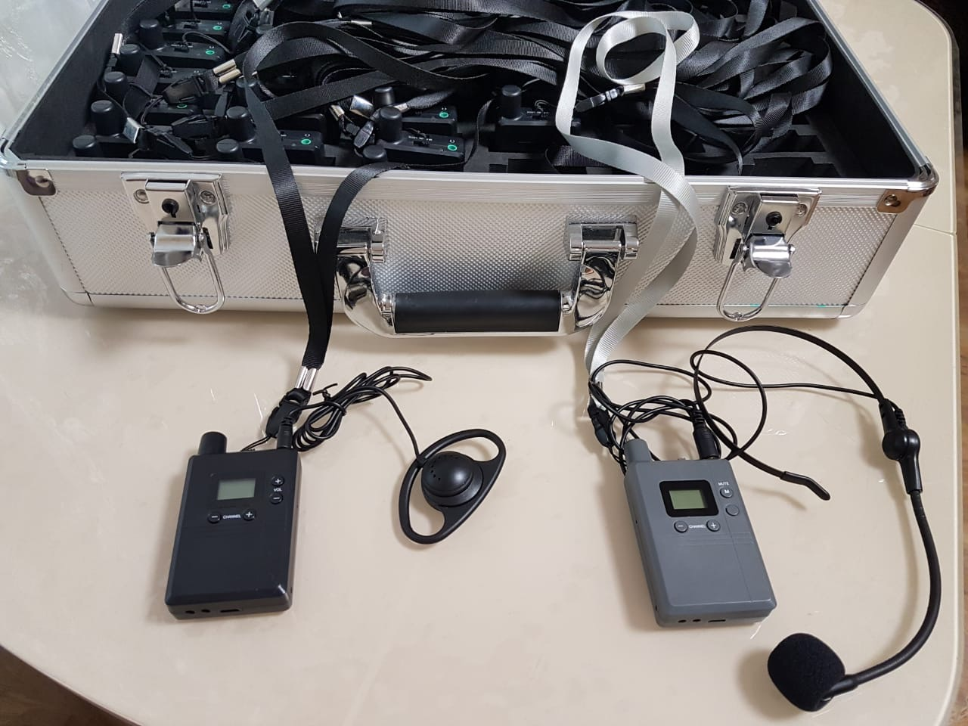
Оптимизация слухового восприятия
Использование
радиогида
Москва

Slide 7
Требования к макетам:
Соблюдение пропорций реальных объектов;
Натуралистичная окраска;
Доступность значимых деталей для тактильного восприятия.
Москва

Slide 8
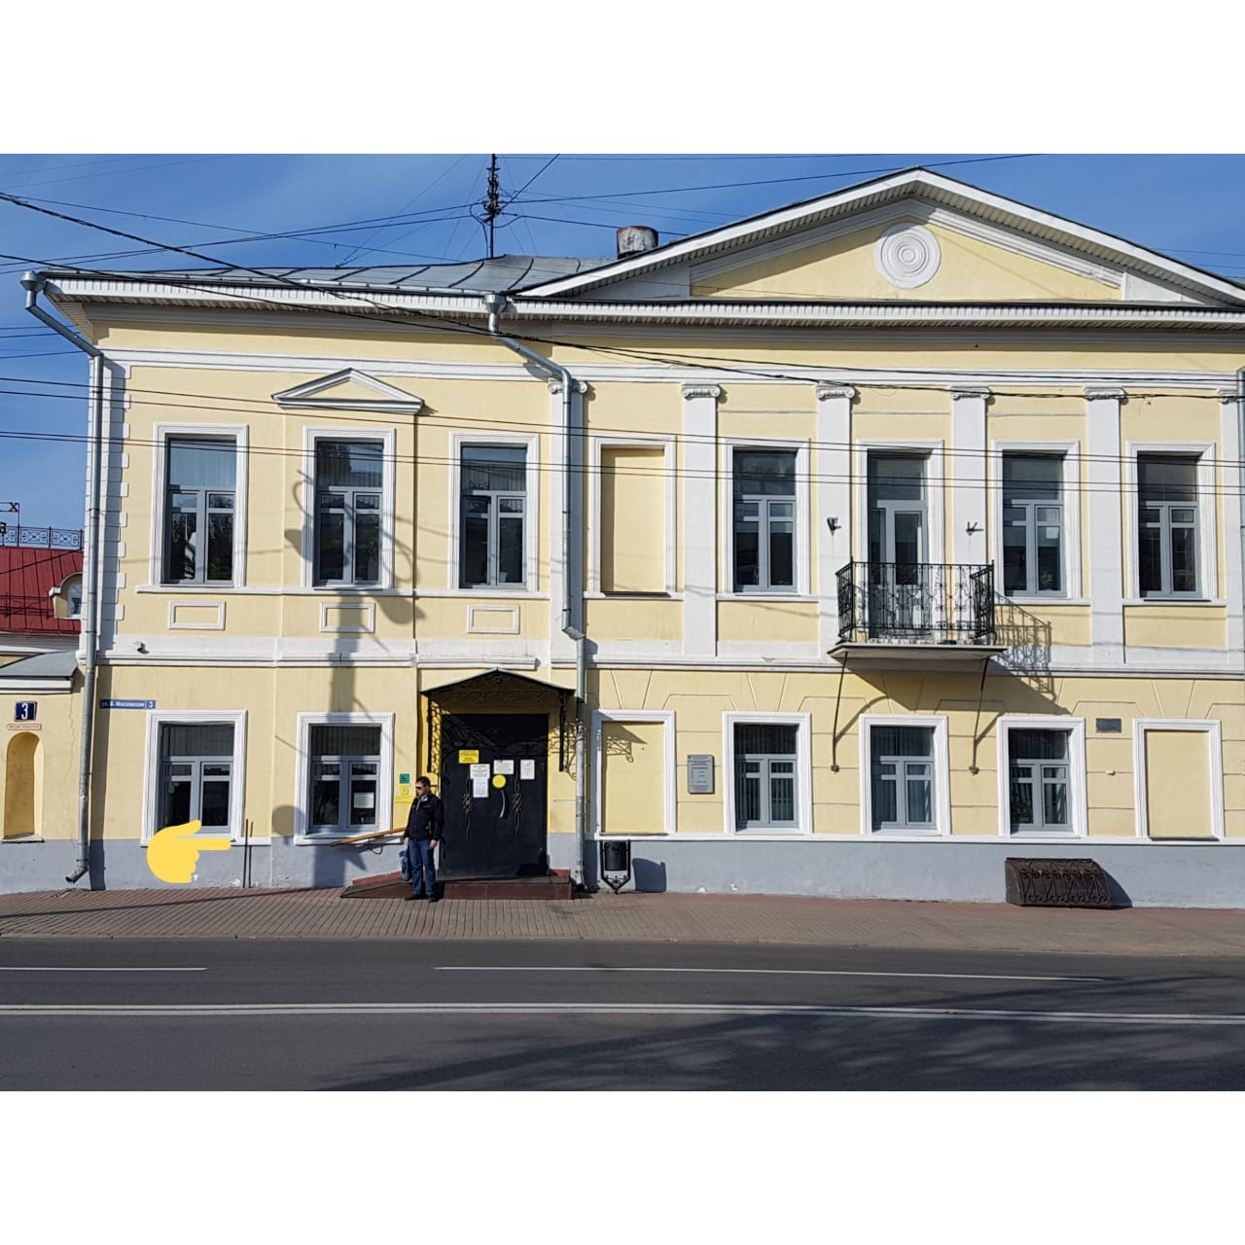
Проектирование макетов
Москва

Slide 9
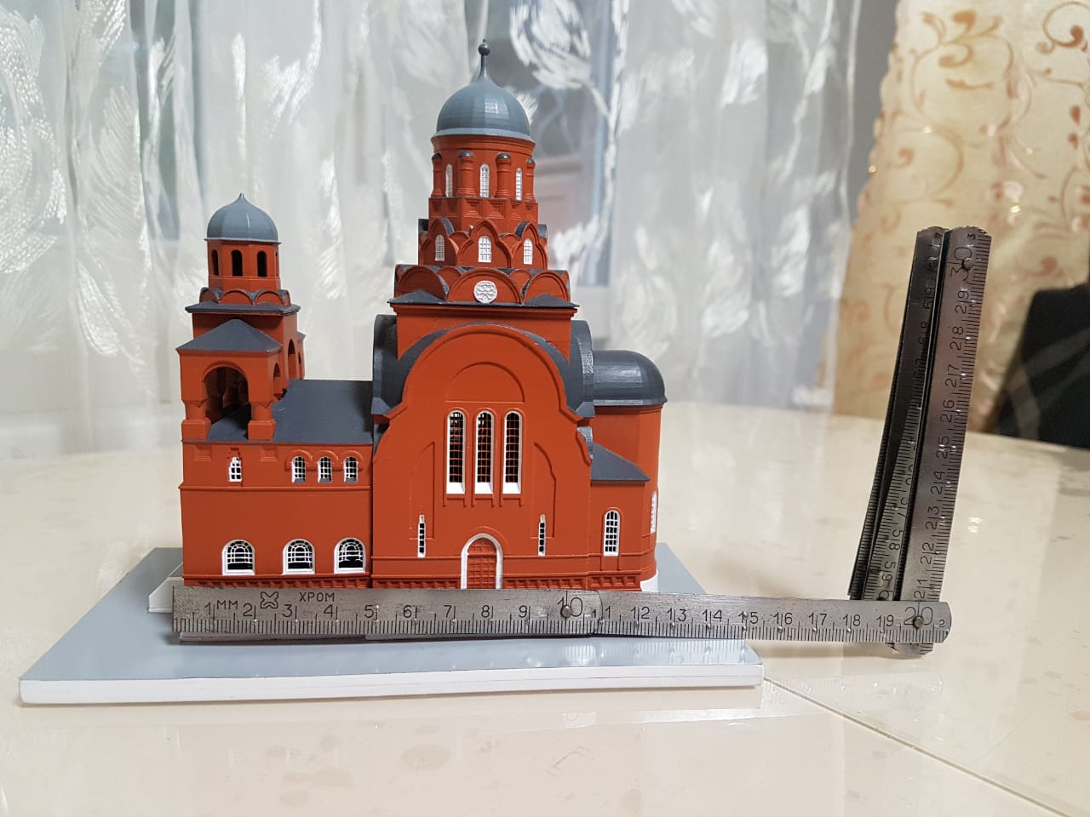
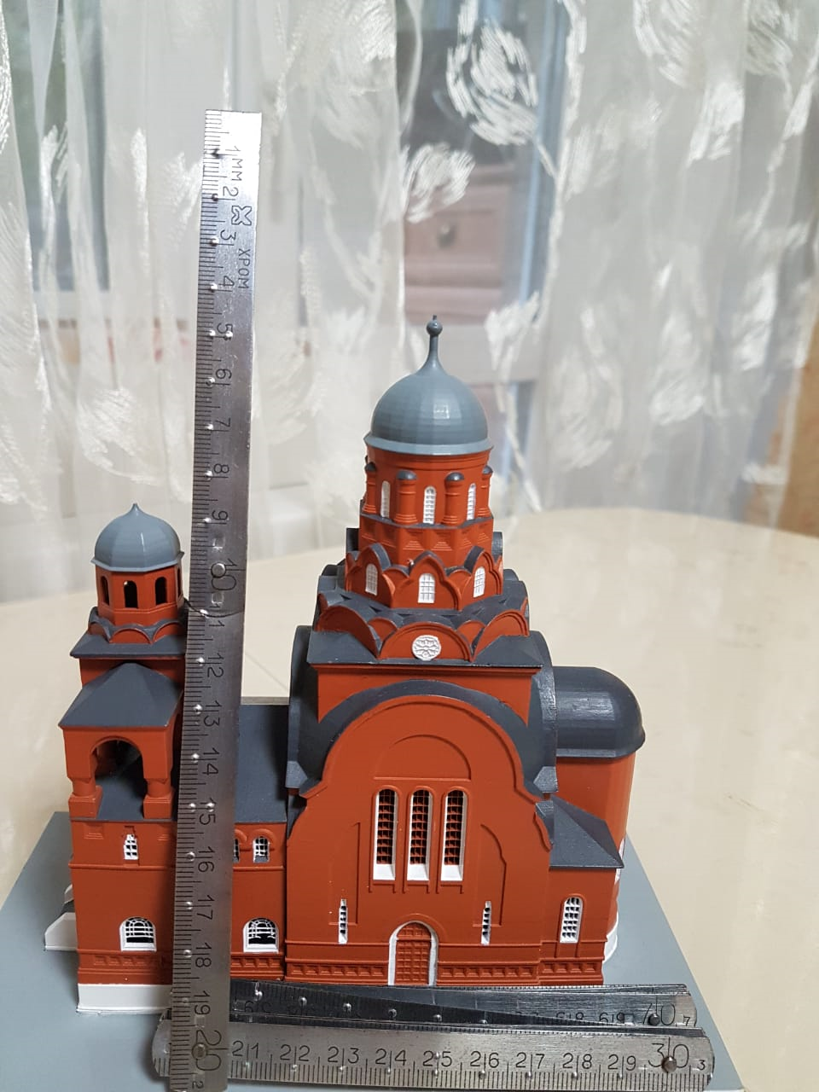
Масштабирование макетов
Масштаб 1:200 см
Москва

Slide 10
Требования к тактильным картам:
Схематизация пространства;
Передача взаимного расположения объектов;
Разгруженность сенсорного поля;
Наличие рамки и твердой основы.
Москва

Slide 11
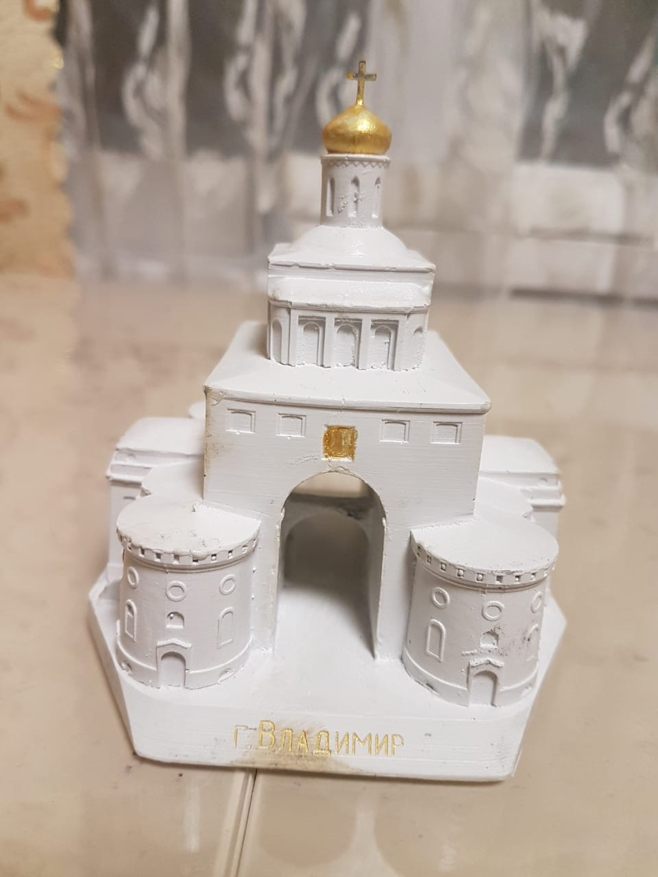
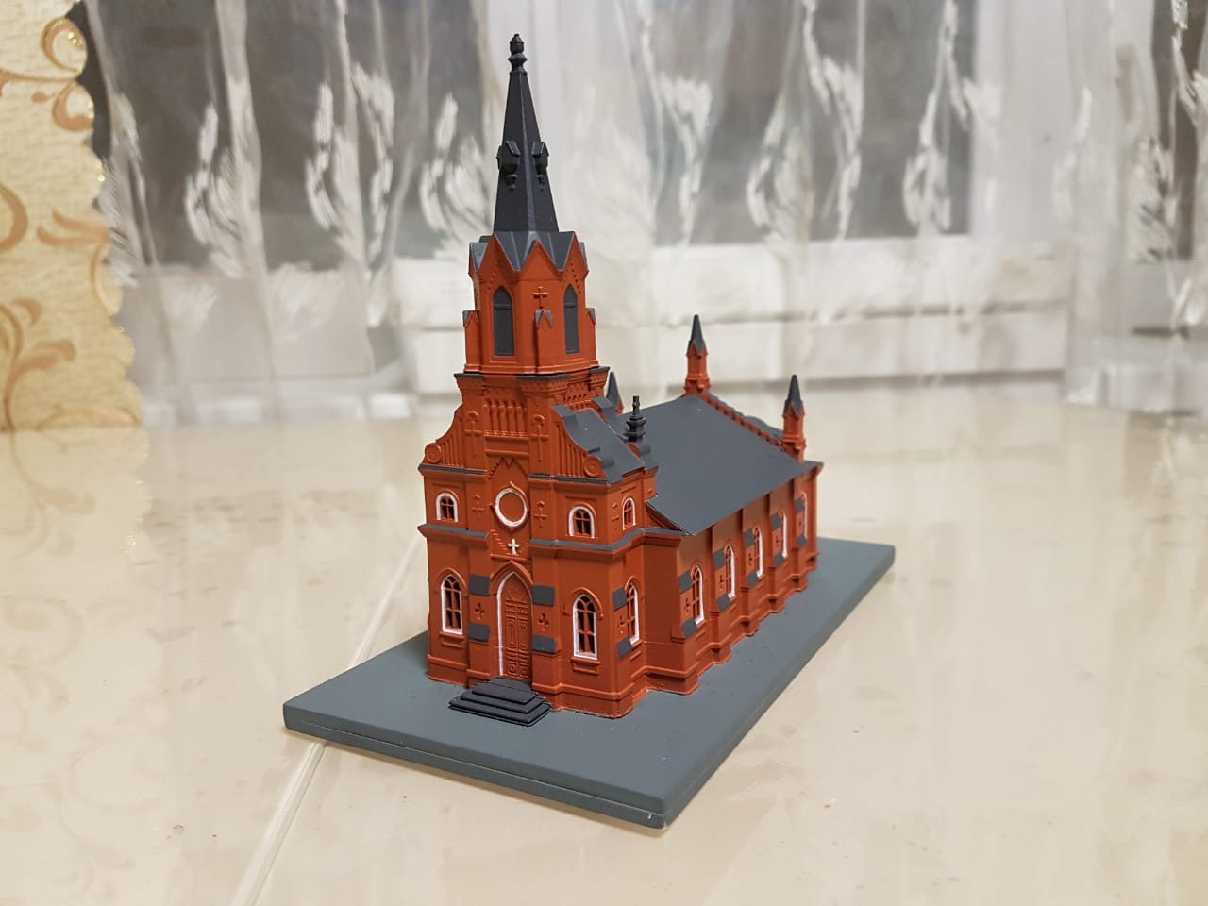
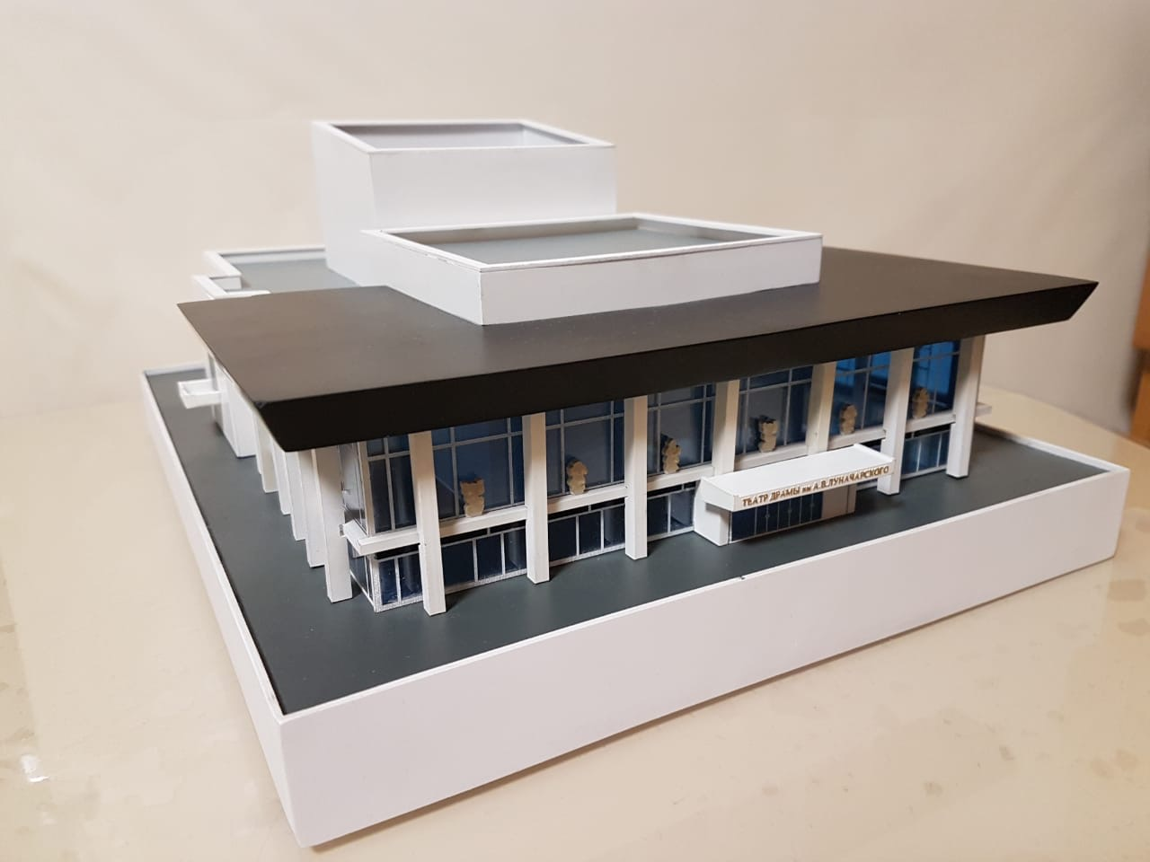
Технологии изготовления макетов
Технология сборки из
отдельных элементов
Технология литья Технология 3 D печати
Москва

Slide 12
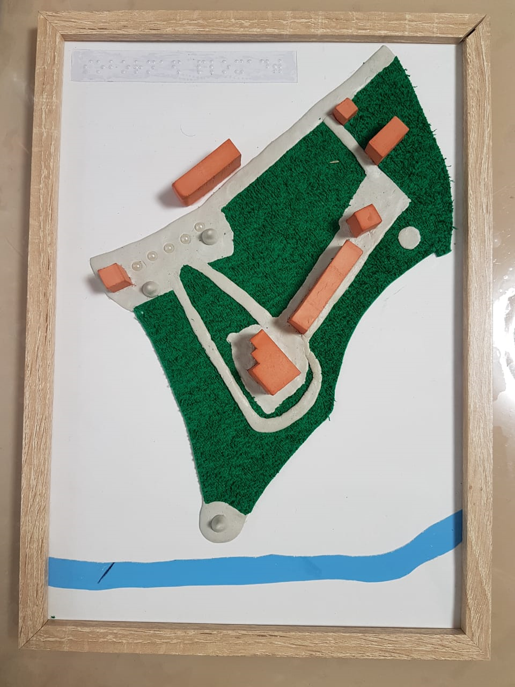
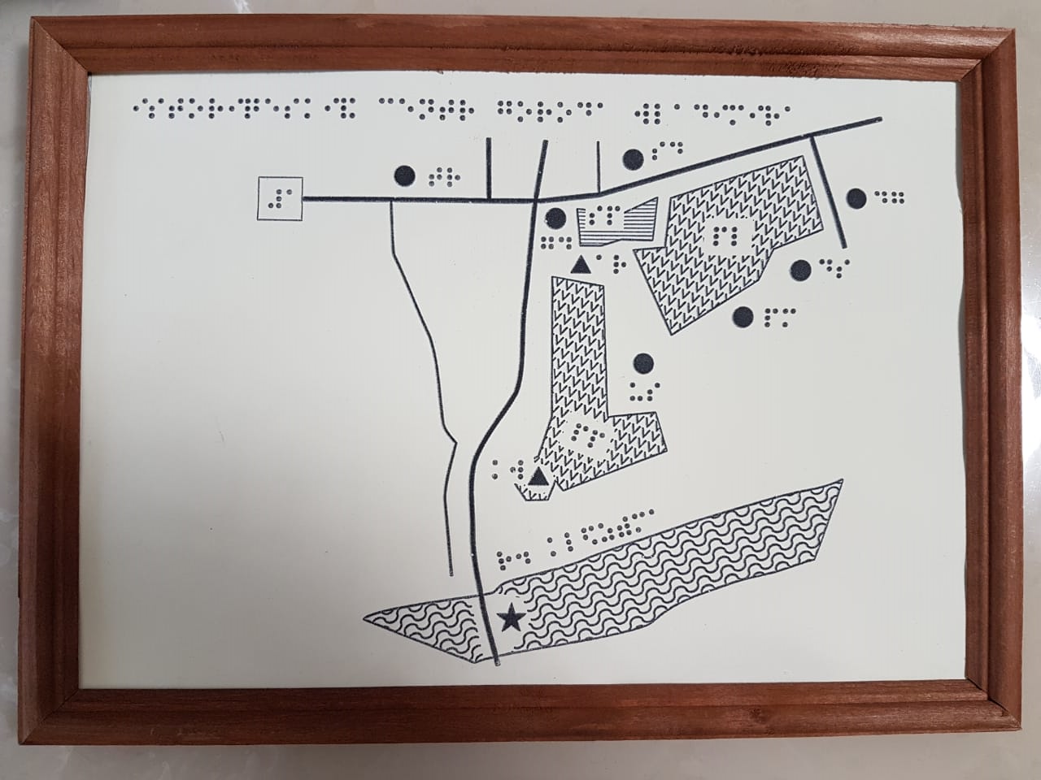
Технологии создания тактильных карт
Технология печати на рельефообразующей бумаге
Техника лепки и аппликации
Москва

Slide 13
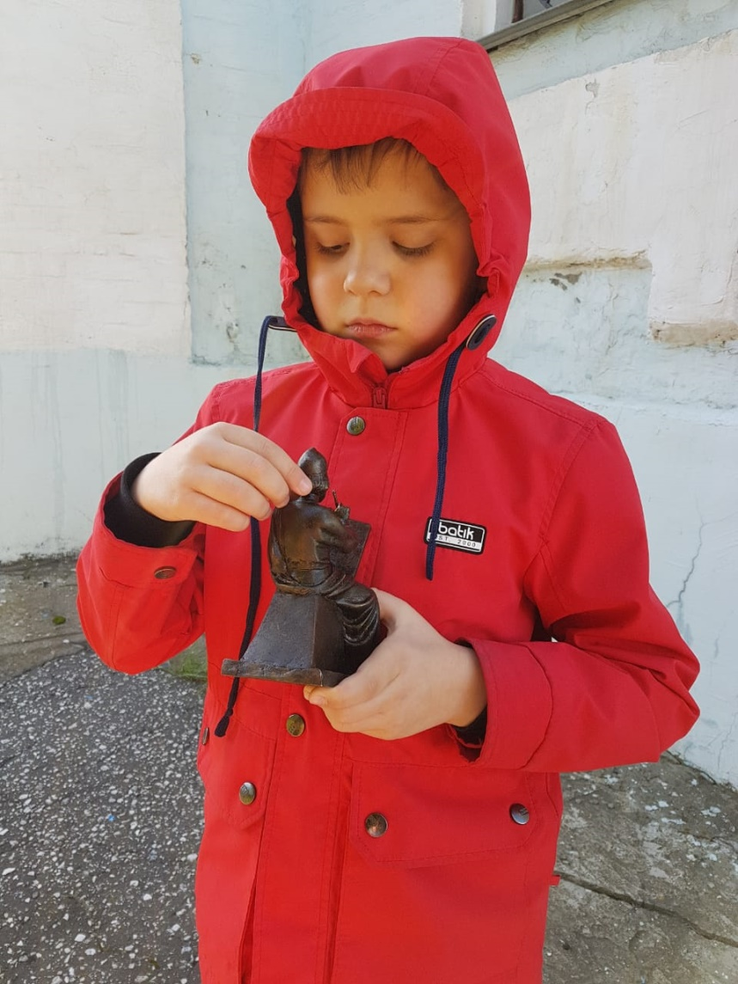
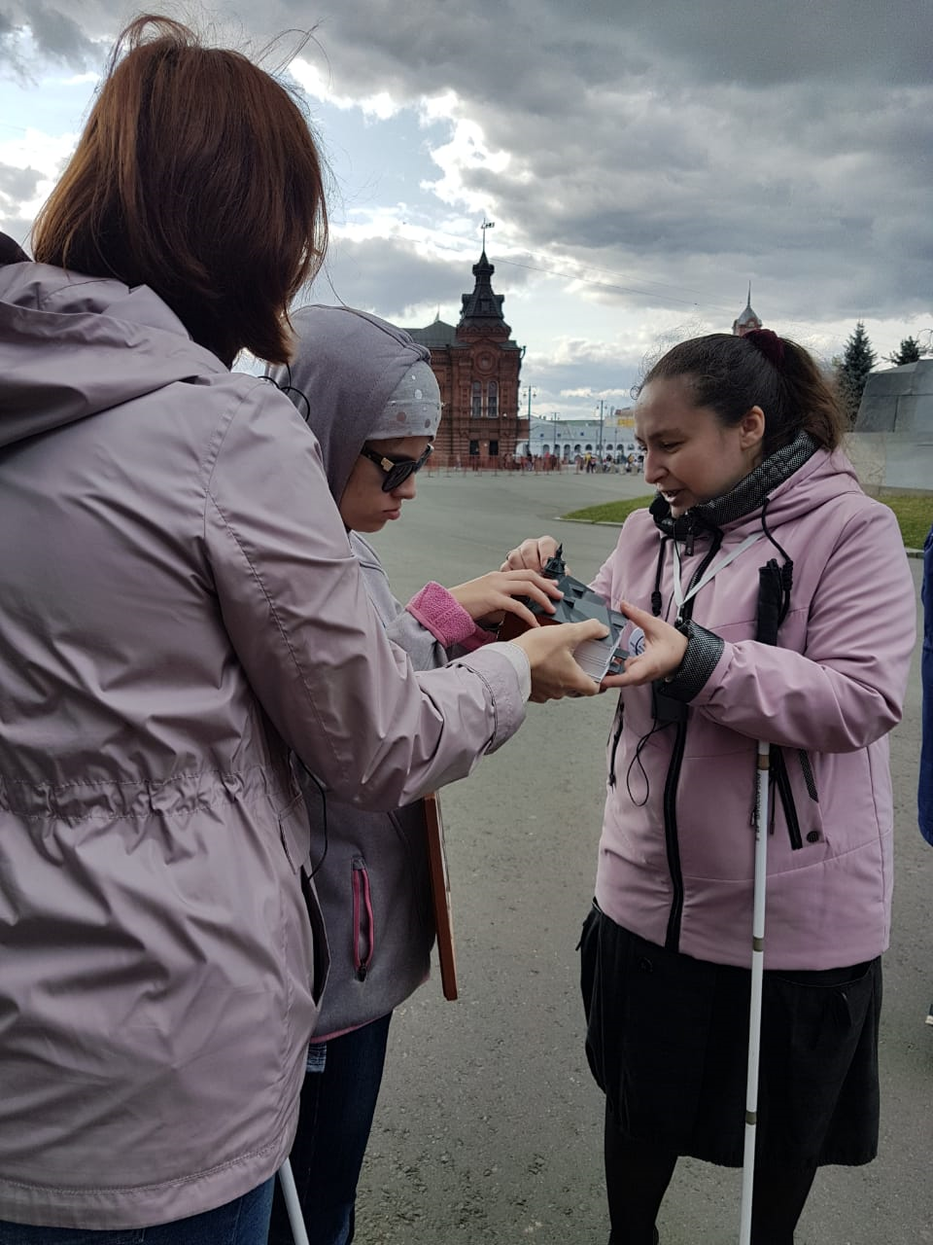
Осязательное обследование макетов и тактильной карты
Москва

Slide 14
Правила составления тифлокомментария:
Соответствие последовательности описания алгоритмам осязательного обследования, привязка к осязательным ориентирам;
Точные, лаконичные формулировки;
Толкование незнакомых слов и выражений.
Москва

Slide 15
Спасибо за внимание!
Мещерякова Анна Владимировна
Кандидат филологических наук
Старший научный сотрудник ИКП РАО

